Slide 1
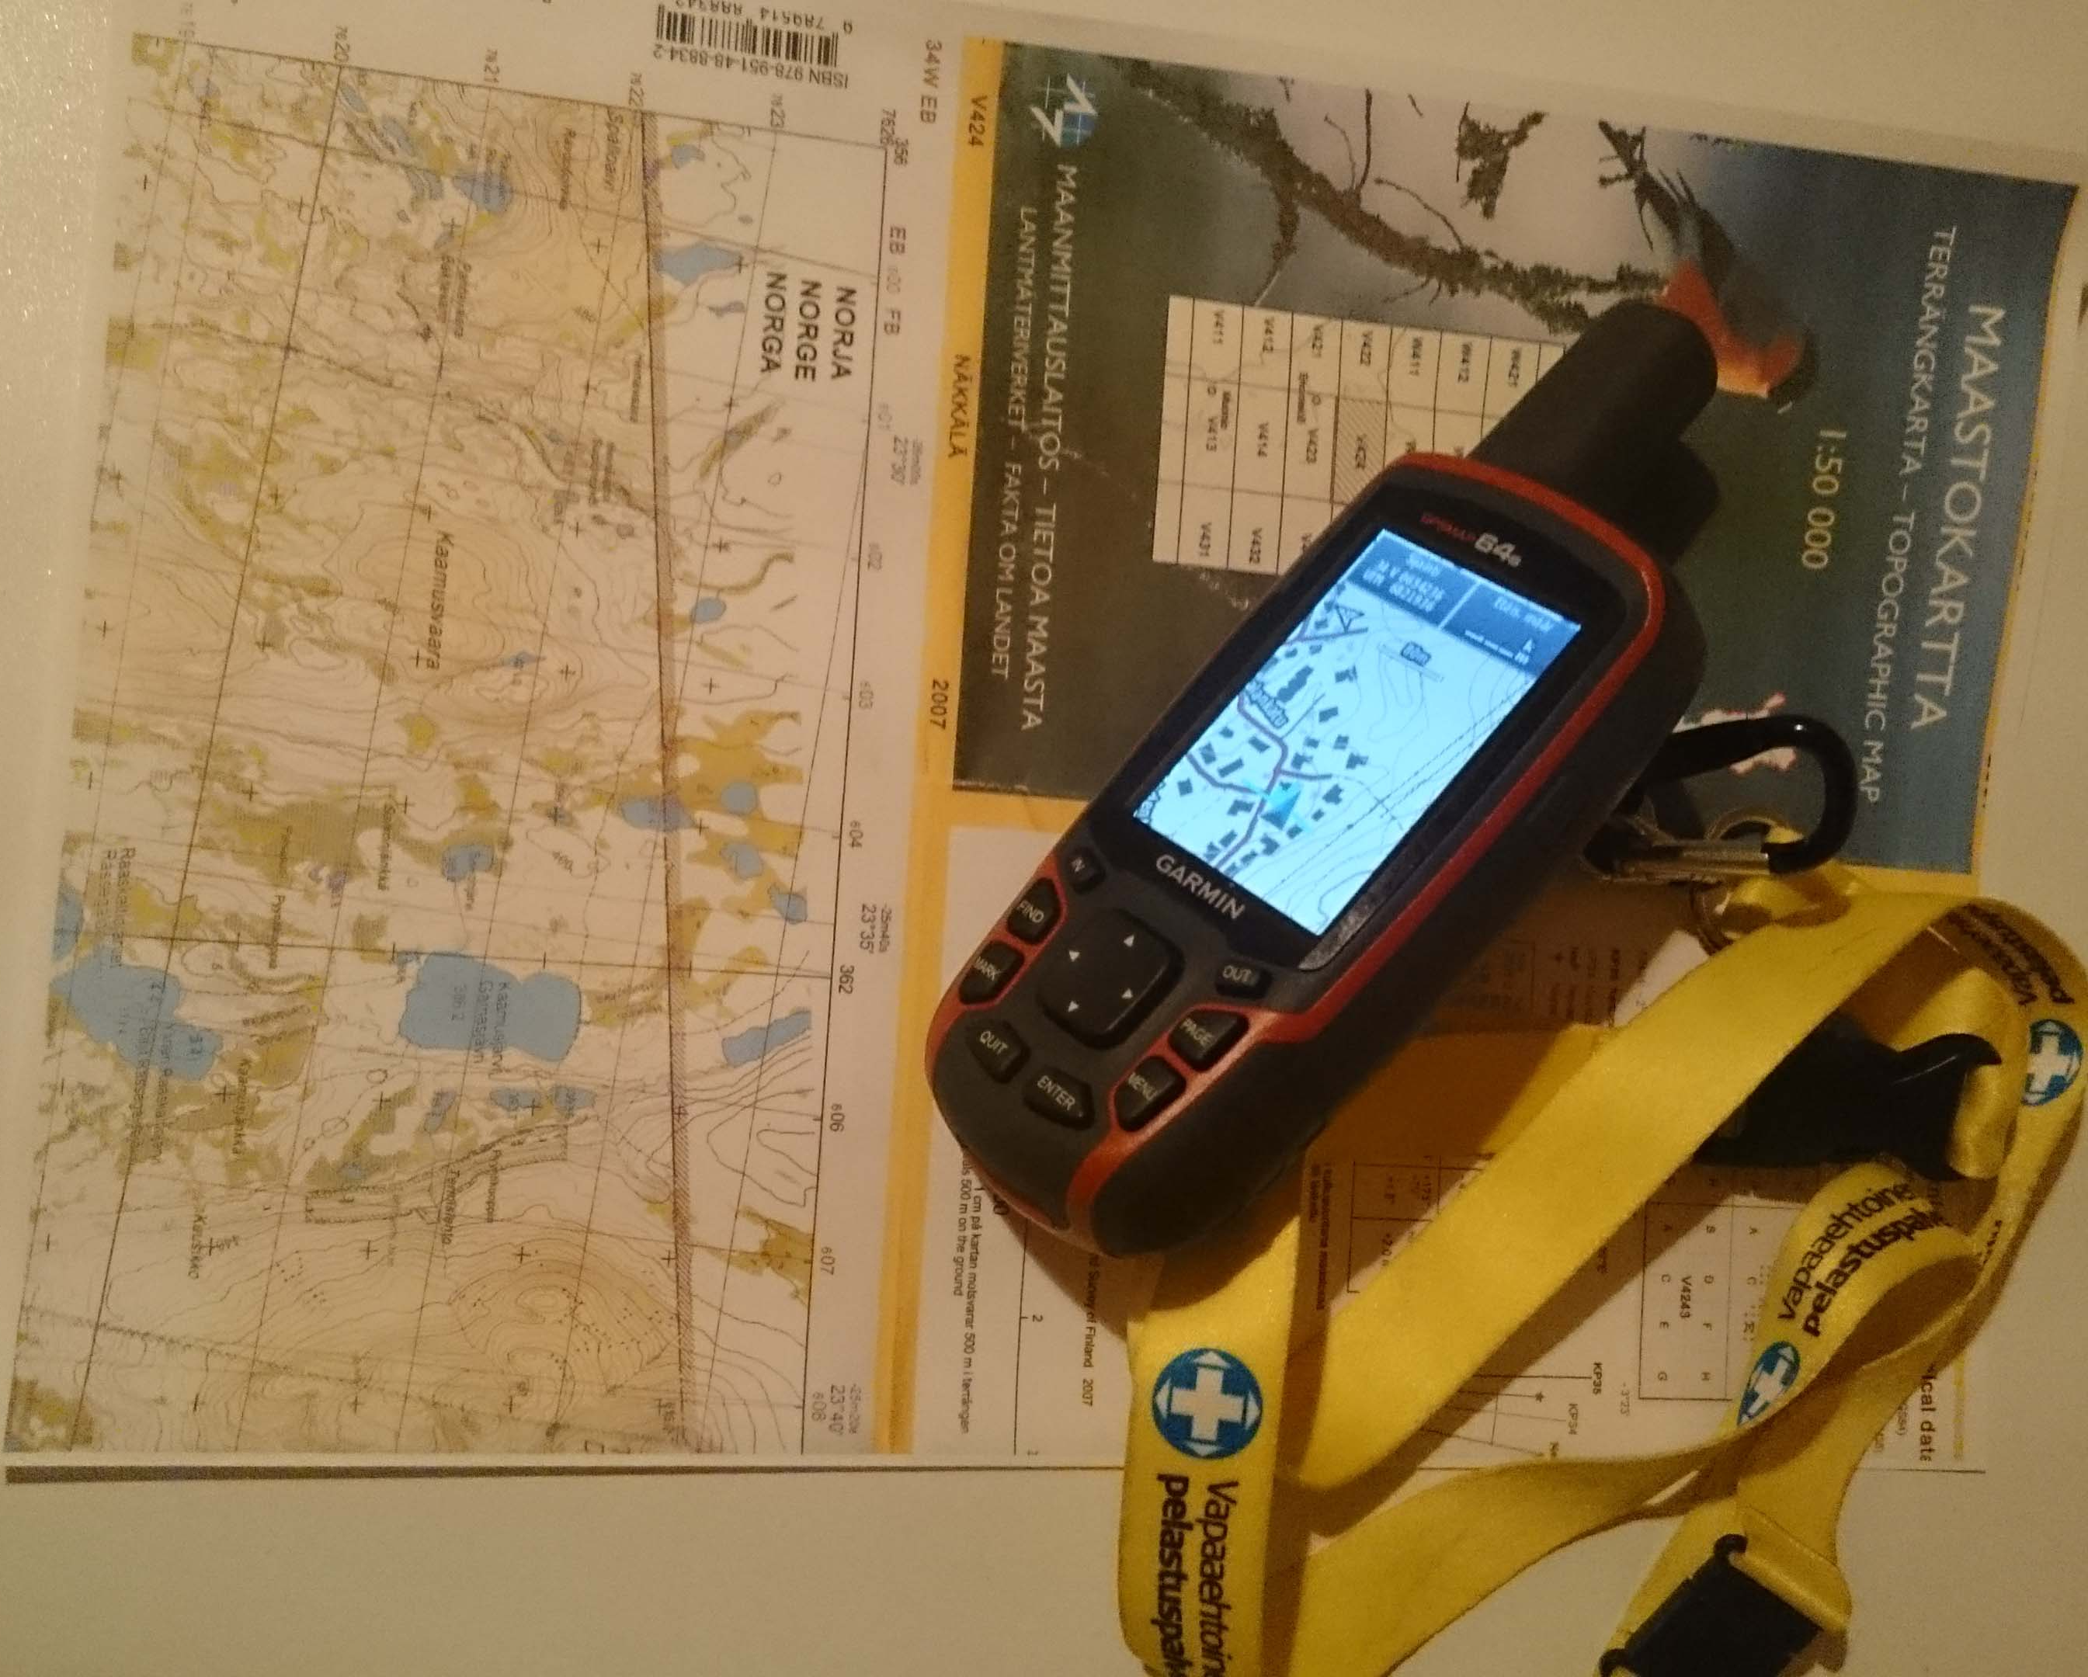
Painetut kartat ja GPS
Päivän ohjelma
Miten kartta tehdään
Retkeily- ja ulkoilukäyttöön tarkoitetut suomalaiset painetut kartat
Sijainnin määrittäminen
Sijainnin ilmoittaminen ja karttojen koordinaatistot
Suunnistaminen eri apuvälineitä käyttäen
Karttaohjelmat
Harjoittelua GPS:n ja painettujen karttojen avulla
Pari opettavaista tarinaa

Slide 2
Painetut kartat ja GPS
Miten tilanteisiin olisi kannattanut varautua?
?

Slide 3
Painetut kartat ja GPS
Miten kartta tehdään
Maapallon ja maaston muotojen mittaaminen ja valokuvaaminen
Mittaustiedon muuntaminen tasomuotoiseksi kartaksi
Karttaprojektiot (maailmankartta)
Karttojen julkaiseminen eri käyttötarkoituksiin
Digitaalinen karttatieto

Slide 4
Painetut kartat ja GPS
Retkeily- ja ulkoilukäyttöön tarkoitetut suomalaiset painetut kartat
Maanmittauslaitos
Peruskartta 1:25000
Maastokartta 1:50000
Karttatulosteet
Karttakeskus
Ulkoilukartat 1:100000, 1:50000,1:25000 ja 1:20000
Maanmittauslaitoksen kartat
Tulostettavat kartat
Pikakartta
Retkikartta

Slide 5
Painetut kartat ja GPS
Sijainnin määrittäminen ”kartalla pysyminen”
Normaalin näkyvyyden vallitessa
Kulkusuuntaa, matkaa ja maaston muotoja havainnoimalla ja vertaamalla karttaan
GPS-paikantimella ja kartan koordinaateilla
GPS-paikannus ja karttaohjelma
Näkyvyys puutteellinen tai olematon
Kulkusuuntaa, matkaa ja maaston muotoja havainnoimalla ja vertaamalla karttaan.
Tarkkuus huononee näkyvyyden heiketessä
Pienen kohteen havaitseminen ei onnistu
GPS-paikantimella ja kartan koordinaateilla
GPS-paikannus ja karttaohjelma

Slide 6
Painetut kartat ja GPS
Sijainnin ilmoittaminen
Kuvailemalla ja kartan tekstien avulla
Koordinaateilla
Maantieteelliset pituus- ja leveysasteet (WGS84)
Nelikulmioruudukko
Valtakunnalliset ETRS-TM35FIN (KKJ)
Maalimanlaajuiset UTM, MGRS Näkymä kartalla
Muiden maiden valtakunnalliset ruudukot
Koordinaatteja voidaan hyödyntää
Silloin kun GPS-laitteessa ei ole alueen karttaa
Kun täytyy luoda reittipisteitä isolta alueelta GPS-laitteella

Slide 7
Painetut kartat ja GPS
Suunnistaminen kartan ja kompassin avulla
+
Toimii ilman sähköä
Isomman alueen hahmottaminen helppoa
-
Vaatii kartanlukutaitoa
Heikon näkyvyyden vallitessa vaikeaa
Kohteen ohi kulkeminen voi tapahtua huomaamatta
Kartalta putoamisen jälkeen takaisin kartalle pääseminen vaikeaa erityisesti huonon näkyvyyden vallitessa

Slide 8
Painetut kartat ja GPS
Suunnistaminen kartalla varustetun GPS:n avulla
+
Näyttää sijainnin tarkasti kaikissa olosuhteissa
Kohteen ohittaminen ei tapahdu huomaamatta
Reittipisteet voidaan tallentaa etukäteen
-
Vaatii toimiakseen sähköä
Ison alueen hahmottaminen pieneltä näytöltä vaikeaa
Sujuva käyttö vaatii harjoittelua

Slide 9
Painetut kartat ja GPS
Karttaan painettujen koordinaatistojen käyttö
Lue kartan koordinaatistoja koskevat ohjeet
Aseta GPS-laitteen tai karttaohjelman sijainnin muoto (position format) vastaamaan kartassa käytettyä koordinaatistoa
Uudet 2006 lähtien painetut Maanmittauslaitoksen maasto- ja peruskartat: valitse UTM-tai MGRS niin punainen ruudukko on voimassa tai ETRS-TM35FIN niin mustilla risteillä merkitty ruudukko voimassa.
Vanhemmat Maanmittauslaitoksen kartat: valitse Finnish (KKJ-27)
Mikäli laitteessa tai ohjelmassa ei ole sopivaa ruudukkoa käytä muunnosohjelmaa

Slide 10
Painetut kartat ja GPS
ETRS-TM35FIN ruudukon käyttö Garmin laitteissa
Ruudukkoa ei ole valmiina laitteissa, mutta se voidaan määritellä ns käyttäjän ruudukoksi
Valitse: Määritä/Sijaintimuoto /Käyttäjä. Grid
Valitse: Ruudukkoprojektio/UTM
Aseta: Virhe itään +500000.0
Aseta: Virhe pohjoiseen 0.0
Aseta: Asteikko +0.9996
Aseta: Keskimeridiaani E027 00.000
Aseta: Leveysasteen alku N 00 00.000
Palaa päävalikkoon

Slide 11
Painetut kartat ja GPS
Koordinaattien muunnosohjelmia
Kansalaisen karttapaikan muunna toiminto
Useita älypuhelimeen ladattavia muunnosohjelmia
Niissä useimmiten muunnos UTM tai MGRS -> dd mm.mmm
Myös kansallisia nelikulmioruudukoita -> dd mm.mmm

Slide 12
Painetut kartat ja GPS
Karttaohjelmia
Windows PC
Basecamp
Loisto
Ozimap
Puhelimet ja tabletit
Oruxmap
Loisto
Geokätköilysovellukset
Maanmittauslaitoksen maastotietokanta Mtk-suomi

Slide 13
Painetut kartat ja GPS
Käytännön vinkkejä vaativiin olosuhteisiin
Opettele suunnistamaan ja pidä taitoa yllä
Käytä GPS:ää vain kartan ja kompassin apuna
Opettele GPS-laitteen ”nappulatekniikka” hyvin
Syötä reittipisteet ja tärkeä kohteet laitteeseen ennen maastoon lähtöä
Opettele koordinaattijärjestelmät, niin että voit määritellä reittipisteiden koordinaatit kartalta
Pidä GPS-laite, patterit ja akut lämpöisinä
Varaa mukaan aina ylimääräiset patterit erityisesti hätätilannetta varten

